Slide 1
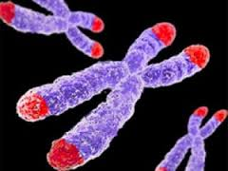
CÔNG THỨC NHIỄM SẮC THỂ
ThS. Trần Công Hoàng
Khoa Di truyền & Sinh học phân tử

Slide 2
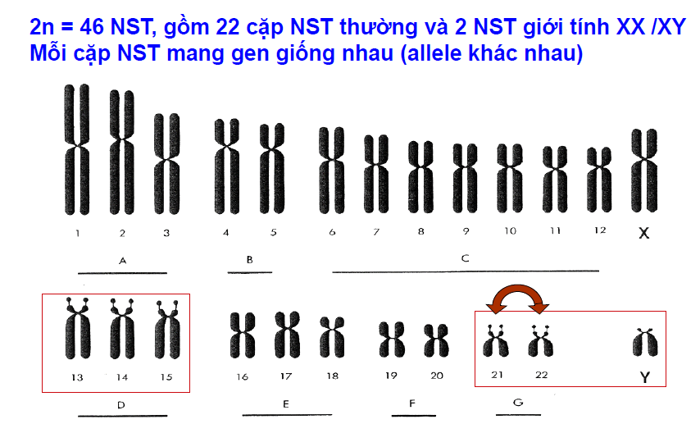
ĐỐI TƯỢNG
Bộ nhiễm sắc thể người

Slide 3
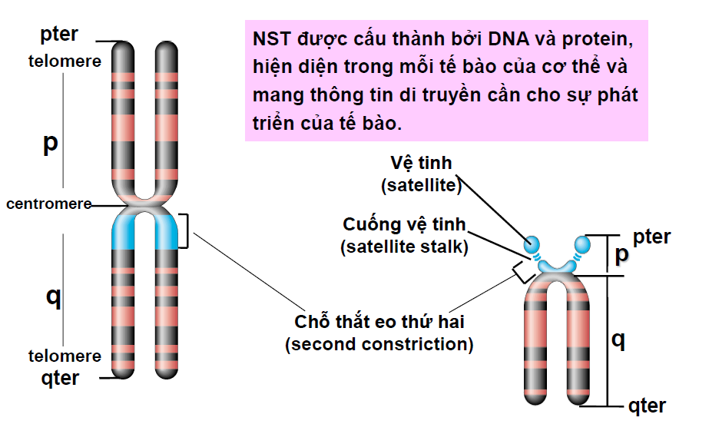
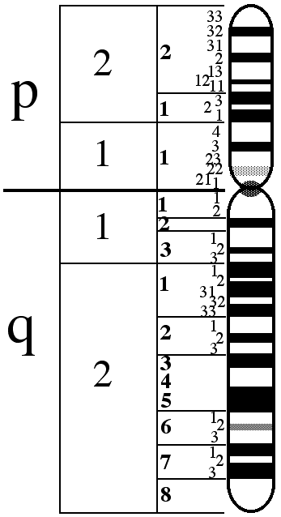
ĐỐI TƯỢNG
Cấu trúc nhiễm sắc thể

Slide 4
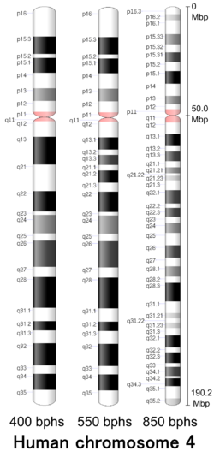
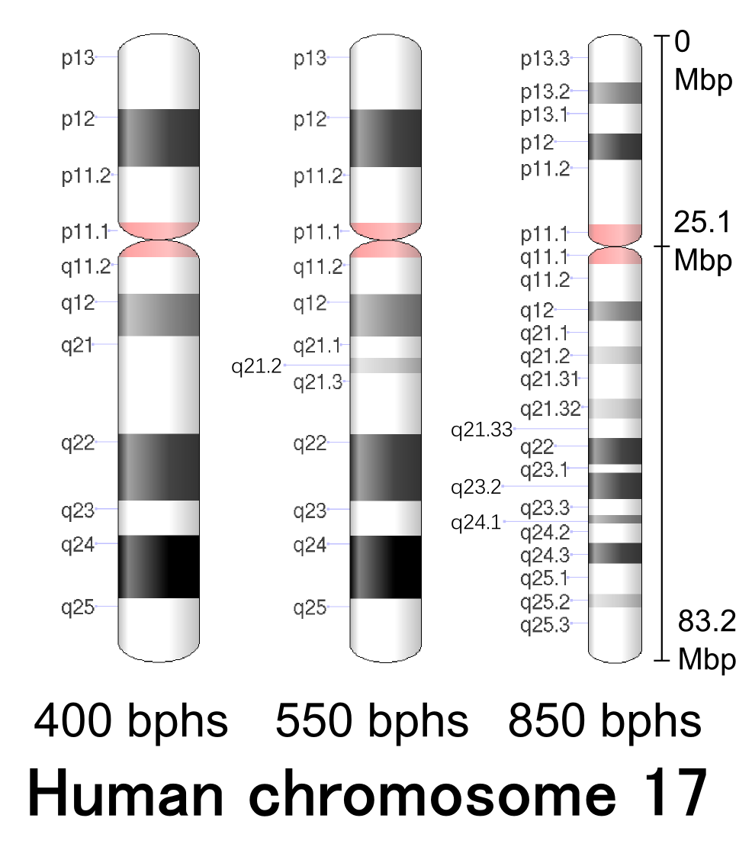
ĐỘ PHÂN GIẢI
Thấp nhất: 5 -10 Mb (tương ứng khoảng vài trăm gen)

Slide 5
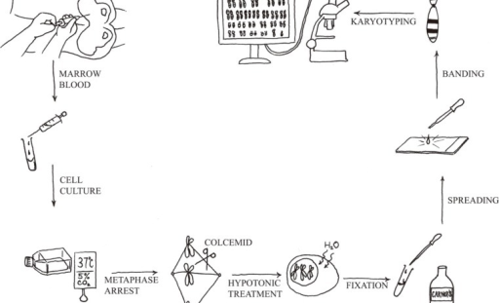
QUY TRÌNH THỰC HIỆN

Slide 6
PHÂN TÍCH CÔNG THỨC NST
Các dạng đột biến nhiễm sắc thể
1. Đột biến số lượng nhiễm sắc thể
Thể dị bội: Thể ba nhiễm, thể một nhiễm, thể đa nhiễm…
Thể đa bội: Thể tam bội, tứ bội…
2. Đột biến cấu trúc nhiễm sắc thể
Mất đoạn
Lặp đoạn
Đảo đoạn
Chuyển đoạn

Slide 7
Một số ký hiệu thường gặp
Viết tắt | Ý nghía | Example | Condition
del der dic dup fra i ins inv | Mất đoạn Bắt nguồn từ NST 2 tâm Nhân đoạn Vị trí dễ gãy NST đều Chèn đoạn Đảo đoạn | del(5p) der(1) dic(X;Y) Dups(1q) fra(X)(q27.3) i(X)(q10) Ins(2)(p13q21q31) inv(3)(p25q21) | Mất đoạn cánh ngắn NST 5 Chuyển đoạn bắt nguồn từ NST 1 với tâm NST 1 NST chuyển đoạn có tâm động của NST X và Y Nhân đoạn cánh dài NST 1 Vị trí dễ gãy trên cánh dài X là... NST X đều với cánh dài. P13 chèn vào giữa 21 và q31. Đảo đoạn Pericentric (gồm tâm động) của NST số 3 Paracentric: xa tâm

Slide 8
Một số ký hiệu thường gặp
Abbrev. | Meaning | Example | Condition
mar mat pat r rob t ter | NST không xác định Maternal origin Paternal origin Ring Robertsonian translocation Chuyển đoạn Terminal or telomere | 47,XX,+mar 47,XY,+der(1)mat 46,X,r(X) Rob(13;21)(q10;q10) 46,XX,t(2;8)(q22;p21) 46,X,del(X)(pter →q21:) | Nữ thêm một NST không xác định Nam thêm một NST có nguồn gốc từ NST số 1 di truyền từ mẹ. Được di truyền từ bố. NST X hình nhẫn Tái tổ hợp tại vùng tâm động của NST 13 và 21 Chuyển đoạn cân bằng với điểm đứt gãy ở 2q22 và 8p21 Mất đoạn xa tâm vùng q21 trở đi (i.e., q21 is present

Slide 9
BẤT THƯỜNG NST
Bất thường nhiễm sắc thể thường gặp trong bệnh máu ác tính
Lơ-xê-mi kinh dòng bạch cầu hạt:
  90-95 % gặp nhiễm sắc thể Ph1 (chuyển đoạn t(9;22))
  5-10 % gặp chuyển đoạn phức hợp.
  Giai đoạn tăng tốc và chuyển cấp: Có thể phối hợp tổn thương khác ngoài Ph1.
Lơ-xê-mi cấp dòng tủy:
  Bất thường về số lượng hoặc bất thường cấu trúc hoặc phối hợp cả bất thường số lượng và cấu trúc, thường phối hợp nhiều loại bất thường, nhiều dòng tế bào.
  Bất thường số lượng: thường gặp thể lệch bội.
  Bất thường cấu trúc thường gặp: t(15;17) trong LXMc thể M3; t(8;21); inv16; t(9;11); t(3;3)…

Slide 10
BẤT THƯỜNG NST
Bất thường nhiễm sắc thể thường gặp trong bệnh máu ác tính
Lơ-xê-mi cấp dòng lympho:
  Bất thường quá bội thường gặp, có tiên lượng tốt. Bất thường thiểu bội có tiên lượng xấu.
  Một số bất thường cấu trúc thường gặp: t(12;21), t(1;19), t(4;11), t(9;22)(q31;q11).
Bất thường nhiễm sắc thể trong các bệnh máu ác tính khác:
  Hội chứng rối loạn sinh tủy: thường gặp -7/del(7q), +7, -5/del(5q), del(20q).
  Hội chứng tăng sinh tủy mạn: khoảng 15% bệnh nhân đa hồng cầu, 40% bệnh nhân xơ tủy có bất thường nhiễm sắc thể lúc chẩn đoán, thường là +8, +9, del(21q), del (20q), del(13q), del(9p).

Slide 11
BẤT THƯỜNG NST
Bất thường nhiễm sắc thể thường gặp trong bệnh máu ác tính
Bất thường nhiễm sắc thể trong các bệnh máu ác tính khác:
  Nhóm bệnh tăng sinh lympho: bất thường nhiễm sắc thể thường gặp như +12, del(13q), -13, del (17p), bất thường ở nhiễm sắc thể số 1, 6, 8, 14. Bất thường trong nhóm này thường ít được phát hiện do tổn thương nhỏ, cần sử dụng kỹ thuật FISH để chẩn đoán bất thường.
  Bất thường nhiễm sắc thể trong nhóm bệnh U lympho rất đa dạng. U lympho không Hodgkin hay gặp bất thường nhiễm sắc thể số 1, t(2;8), +3. U lympho Hodgkin, thường gặp thay đổi cấu trúc nhiễm sắc thể số 1 và 11.

Slide 12
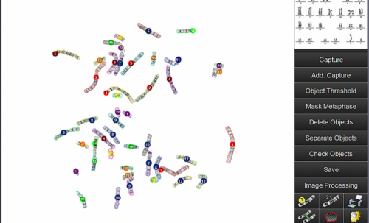
PHẦN MỀM PHÂN TÍCH NST

Slide 13
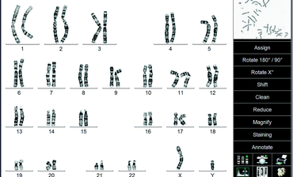
PHẦN MỀM PHÂN TÍCH NST

Slide 14
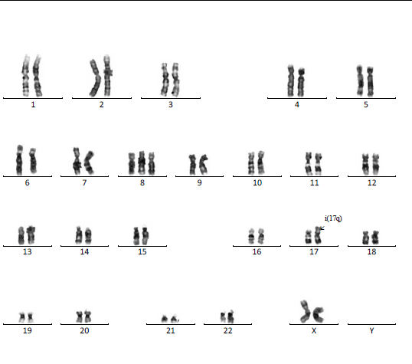
HÌNH ẢNH BẤT THƯỜNG
BN V.T.H.T, khoa H7, chẩn đoán AML
CT NST 47,XX, +8, i(17q)

Slide 15
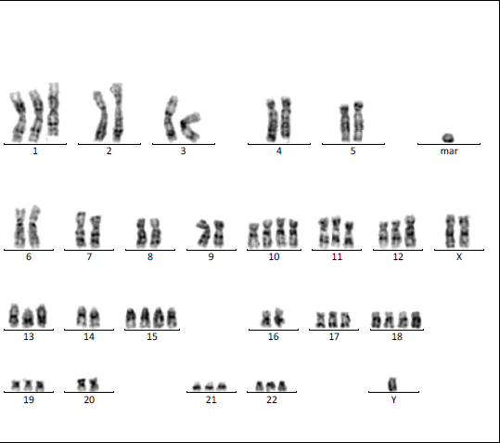
HÌNH ẢNH BẤT THƯỜNG
BN T.H.Q, khoa H7, chẩn đoán ALL
CT NST: 62, XY,+1,+10,+10,+11,+12,+13,+15,+15,+17,+18,+18,+19,+21,+22, +X,+mar

Slide 16
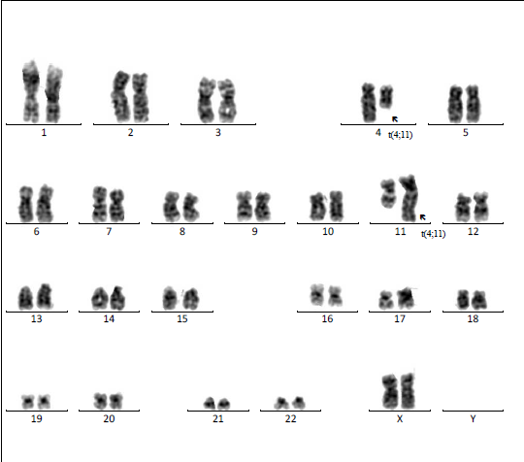
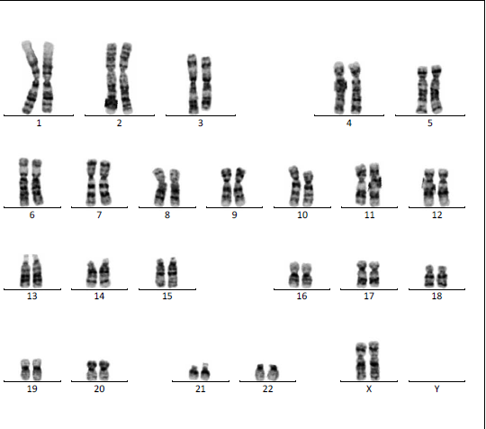
HÌNH ẢNH BẤT THƯỜNG
BN T.T.X, Khoa H7, chẩn đoán ALL-L2
CT NST 46,XX, t(4;11)[12]/46,XX[8]

Slide 17
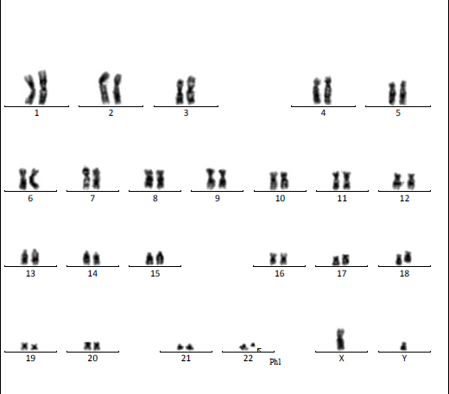
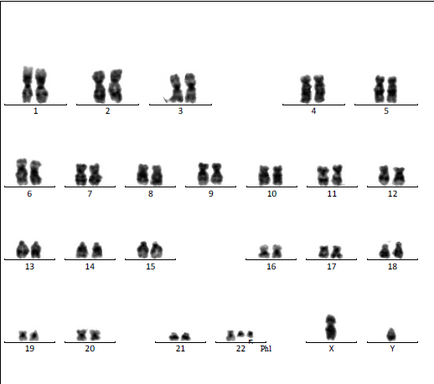
HÌNH ẢNH BẤT THƯỜNG
BN N.Q.V , KHOA H7, chẩn đoán CML chuyển cấp AML-M4
CT NST: 47,XY, Ph1 (+), + Ph1[15]/46,XY,Ph1(+)[5]

Slide 18



